Slide 1

2.2
HTML5
HyperText Markup Language
Estructura de un web
@mihifidem 01/2024

Slide 2
"Para mí, la tecnología no es solo herramienta. Es una forma de vida."
Marissa Mayer, quien fue vicepresidenta de servicios de localización y búsqueda en Google antes de convertirse en CEO de Yahoo.

Slide 3


Slide 4
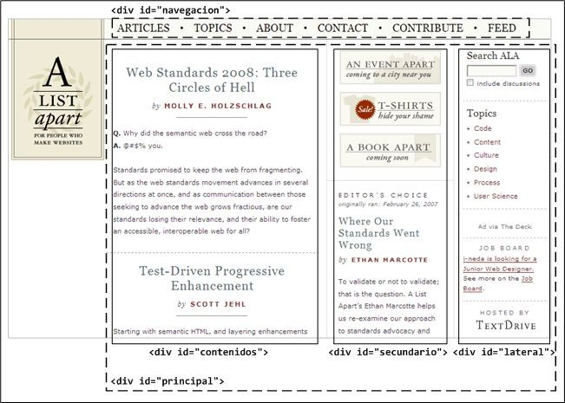

Imagen de www.librosweb.es

Slide 5
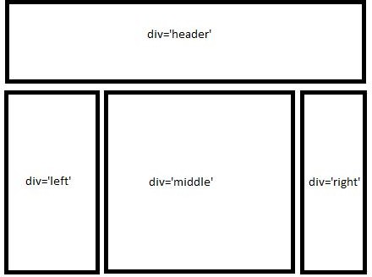
Estructura_ <div>
Permite dividir la página agrupando elementos de bloque. De esta forma podemos crear estructuras complejas

Slide 6
<div id="contenedor" >
<div id="cabecera" >
...
</div>
<div id="contenido" >
<div id="menu">
..
</div>
...
</div>
<div id="pie">
...
</div>
</div>

Slide 7

Estructura_ Problema con este método
Al estructurar todo con elementos <div> no sabemos a qué tipo de estructura corresponde cada uno (necesitamos atributos para diferenciar una cabecera, del contenido o del pie de página).

Slide 8


Slide 9
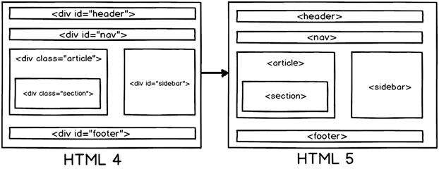
Estructura_ Elementos semánticos
Son elementos que tienen un significado

Slide 10
<html>
<head>
<title>Ejemplo HTML4</title>
</head>
<body>
<div id="header">
Aquí el logotipo, menu,...
</div>
<div id="main-content"> Contenido principal
</div>
<div id="footer"> Información del pie
</div>
</body>
</html>
<html>
<head>
<title>Ejemplo HTML5</title>
</head>
<body>
<header>
Aquí el logotipo, menu,...
</header>
<main>
Contenido principal
</main>
<footer>
Información del pie
</footer>
</body>
</html>

Slide 11
Estructura_ secciones en HTML 5
Header (encabezado): Normalmente contiene el título o logo de la página y no varía en toda la web.
Navigation bar (barra de navegación):
Contiene los enlaces a las distintas secciones del menú. A menudo está incluido dentro del encabezado.
Main content (contenido principal): Normalmente contiene el título o logo de la página y no varía en toda la web.
Sidebar (barra lateral)
Contiene información extra a la del contenido principal, aunque suele guardar relación con él.
Footer (pie)
Se ubica en la parte inferior y contiene información común como copyright, política de privacidad, datos de contacto, etc

Slide 12
Estructura_ secciones en HTML 5
Sección | Etiqueta
Header | <header>
Navigation bar | <nav>
Main content | <main>
Sidebar | <aside>
Footer | <footer>

Slide 13
<body>
<header>
<nav>
<ul>
<li>Inicio</li>
<li>Blog</li>
<li>Contacto</li>
</ul>
</nav>
</header>
<main>
<h1>Bienvenido a mi página</h1>
<p>Esta es mi nueva página con HTML5</p>
<aside>
<h2>Sobre mí</h2>
<p>Soy un músico profesional de New Orleans.</p>
</aside>
<footer>
<p>Copyright 2018 Mikel Laboa</p>
</footer>
</main>
</body>

Slide 14
Estructura_ navegación <nav>
<header>
<img src="logo.png" alt="logo"/>
<nav>
<a href="index.html">Inicio</a>
<a href="ser.html">Servicios</a>
<a href="contact.html">Contacto</a>
<a href="about.html">Sobre mi</a>
</nav>
</header>
Contiene los enlaces a las distintas secciones del menú.
Puede ir dentro o fuera del header.
Solo debe ir dentro del <main> si se trata de un menú específico para ese contenido.

Slide 15
<main>
<article>
<h1>Título principal</h1>
<p>Introducción...</p>
<section>
<h2>Título 2...</h2>
<p>Texto...</p>
</section>
<section>
<h2>Título 2...</h2>
<p>Texto...</p>
</section>
<section>
<h2>Titulo 2...</h2>
<p>Texto...</p>
</section>
</article>
</main>
Estructura_ contenido principal <main>
Contiene la información principal y específica de esa página.
Puede contener dentro elementos:
<article>
<section>

Slide 16
<main>
<article>
<h1>Título principal</h1>
<p>Introducción...</p>
<section>
<h2>Título 2...</h2>
<p>Texto...</p>
</section>
<section>
<h2>Título 2...</h2>
<p>Texto...</p>
</section>
<section>
<h2>Titulo 2...</h2>
<p>Texto...</p>
</section>
</article>
</main>
Estructura_ artículo y secciones
<article>
Agrupa un bloque de contenido que tiene un sentido propio (una entrada de un blog, un mensaje de un foro, un post de FB o Twitter,...).
<section>
Permite agrupar el contenido relacionado (por su temática, contenido,...).
Un <article> puede contener varias
<section> y a su vez una <section> puede contener varios <article>

Slide 17
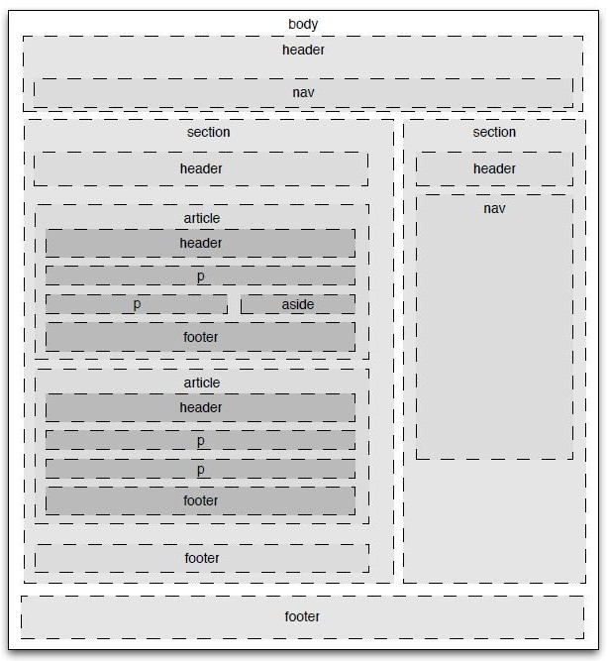
https://codepen.io/mi-lee/post/an-overview-of-html5-semantics

Slide 18
Cada sección puede contener su propio header o footer.
Estructura_ artículo y secciones

Slide 19
Estructura_ información adicional
<main>
<article>
<h1>Titulo del articulo</h1>
<p>Introducción...</p>
<section>
<h2>Sección 1</h2>
<p>........</p>
</section>
<section>
<h2>Sección 2</h2>
<p>......</p>
</section>
<aside>
<p>Visto por 90 users</p>
<p>Author: Julio Verne</p>
</aside>
</article>
</main>
<aside>
Para información que no es necesaria para entender un artículo, pero aporta información extra (número de personas que han leído un artículo, etc).
Representa una sección de una página que consiste en contenido que está tangencialmente relacionado con el contenido que le rodea, que podría ser considerado independiente de ese contenido

Slide 20
Estructura_ información adicional
<main>
<article>
<h1>Titulo del articulo</h1>
<p>Introducción...</p>
<section>
<h2>Sección 1</h2>
<p>........</p>
</section>
<section>
<h2>Sección 2</h2>
<p>......</p>
</section>
<aside>
<p>Visto por 90 users</p>
<p>Author: Julio Verne</p>
</aside>
</article>
</main>
<aside>
Estas secciones son a menudo representadas como barras laterales.
Contienen una explicación al margen como una definición de glosario, elementos relacionados indirectamente, como publicidad, la biografía del autor, o en aplicaciones web, la información de perfil o enlaces a blogs relacionados.

Slide 21
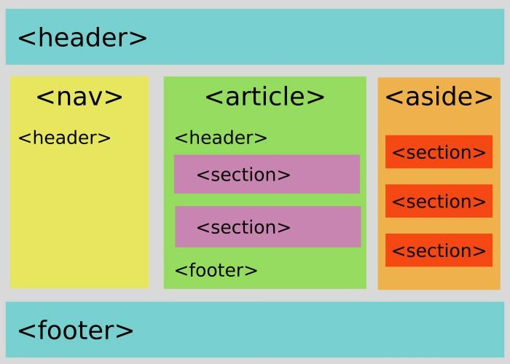
Estructura_ reglas importantes
Cada sección (body, section, article, aside, nav) puede tener su propio
<header> y <footer>
Es posible anidar varios <section>
Cada sección tiene su jerarquía (pueden tener un <h1>)
El primer heading marca la jerarquía del resto.
Las secciones definidas por <nav> y
<aside> no pertenecen al <main>

Slide 22
Estructura_ reglas importantes
Cada sección (body, section, article, aside, nav) puede tener su propio
<header> y <footer>
Es posible anidar varios <section>
Cada sección tiene su jerarquía (pueden tener un <h1>).
El primer <hX> marca la jerarquía del resto. Es recomendable mínimo un <hX>
Las secciones definidas por <nav> y
<aside> no pertenecen al <main>

Slide 23
Recursos_
Mozilla MDN Web Docs: https://developer.mozilla.org/
HTML Dog: http://htmldog.com

